Slide 1
SKLD Skladový informačný systém Správa o tretej iterácií
Vojtěch Cahlík
Josef hušek
Jan lidák
Róbert selvek
BI-SI1.2
FIT
ČVUT

Slide 2
Tretia iterácia
Dokumentácia kódu
Návrhový model tried
Model komunikácie v implementácií
Diagram nasadenia

Slide 3
Dokumentácia kódu
JavaDocs
Dokumentované:
balíčky
triedy
metódy
Ukážka

Slide 4
Návrhový model tried

Slide 5
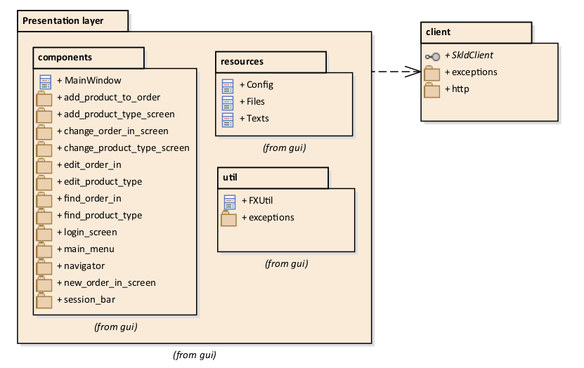
Balíčky v klientovi

Slide 6
Triedy GUI

Slide 7
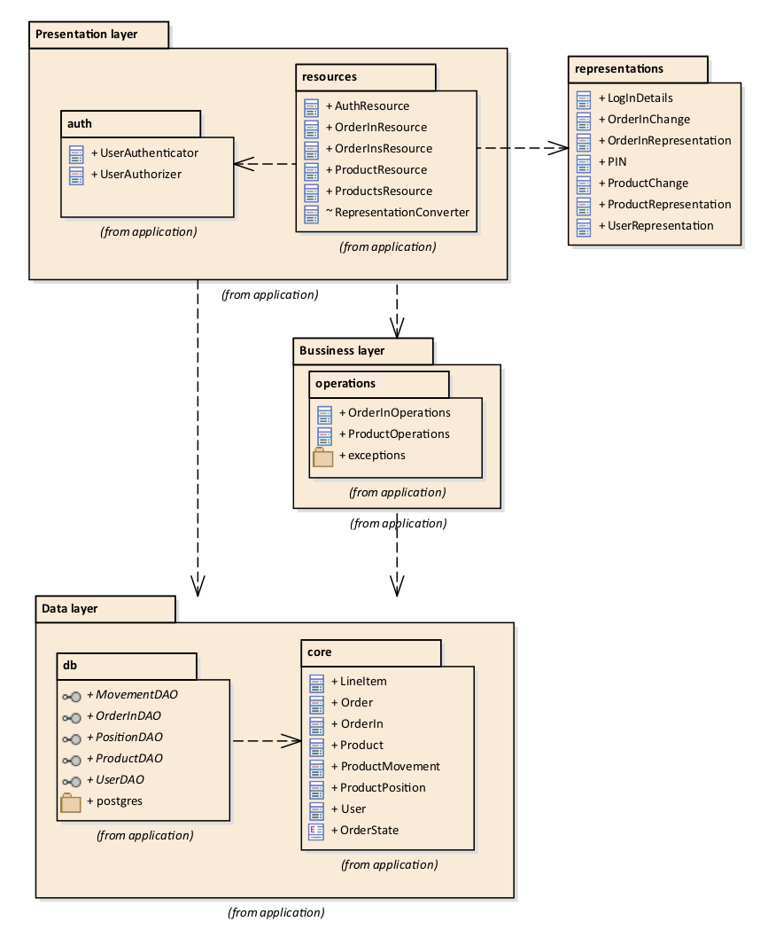
Balíčky na serveri

Slide 8
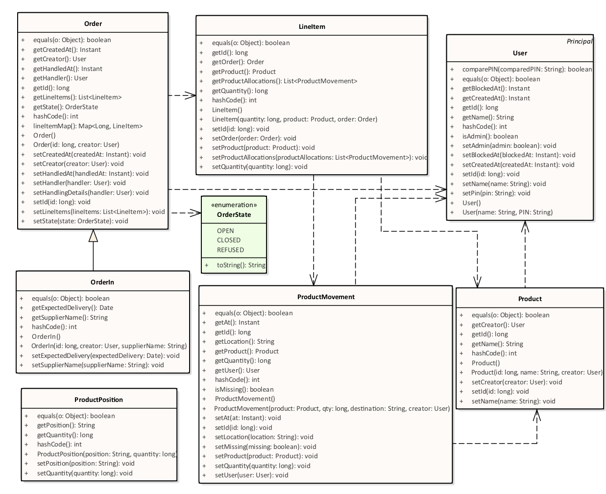
Entity
Balíček core

Slide 9
Model komunikácie

Slide 10
Tvorba objednávky
Komunikácia medzi triedami na serveri

Slide 11
Pridanie nového typu tovaru

Slide 12
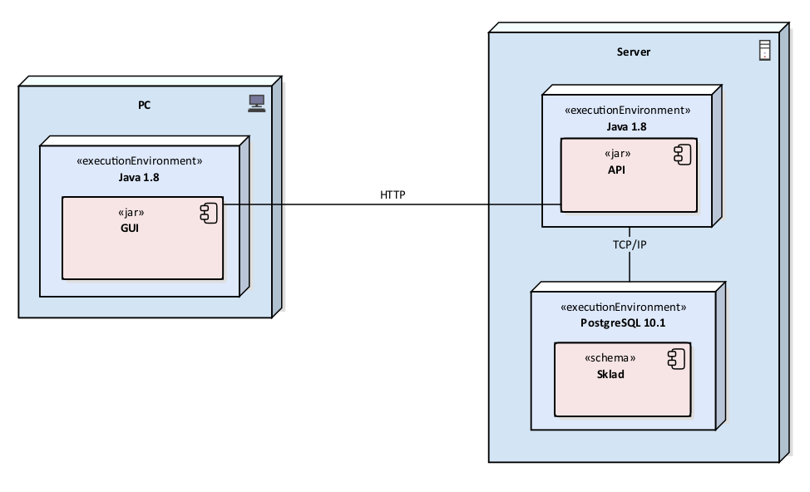
Diagram nasadenia
Model klient-server

Slide 13
Proces inštalácie
Príprava databáze
Inštalácia
Nahranie schémy
Konfigurácia a spustenie serveru
Konfigurácia a spustenie klienta

Slide 14
Ďakujeme za pozornosť
Čas na otázky!

